Slide 1
Кафедра менеджменту та адміністрування Національний університет «Чернігівська політехніка»
Результати опитування стейкхолдерів (роботодавців) щодо якості освітнього процесу та вдосконалення освітньої програми підготовки здобувачів першого (бакалаврського) рівня вищої освіти
Спеціальність 073 Менеджмент

Slide 2
1. Вкажіть, будь-ласка, назву організації / установи, яку Ви представляєте (за бажанням)
Усі учасники опитування виявили бажання зберігати анонімність у проходженні опитування

Slide 4
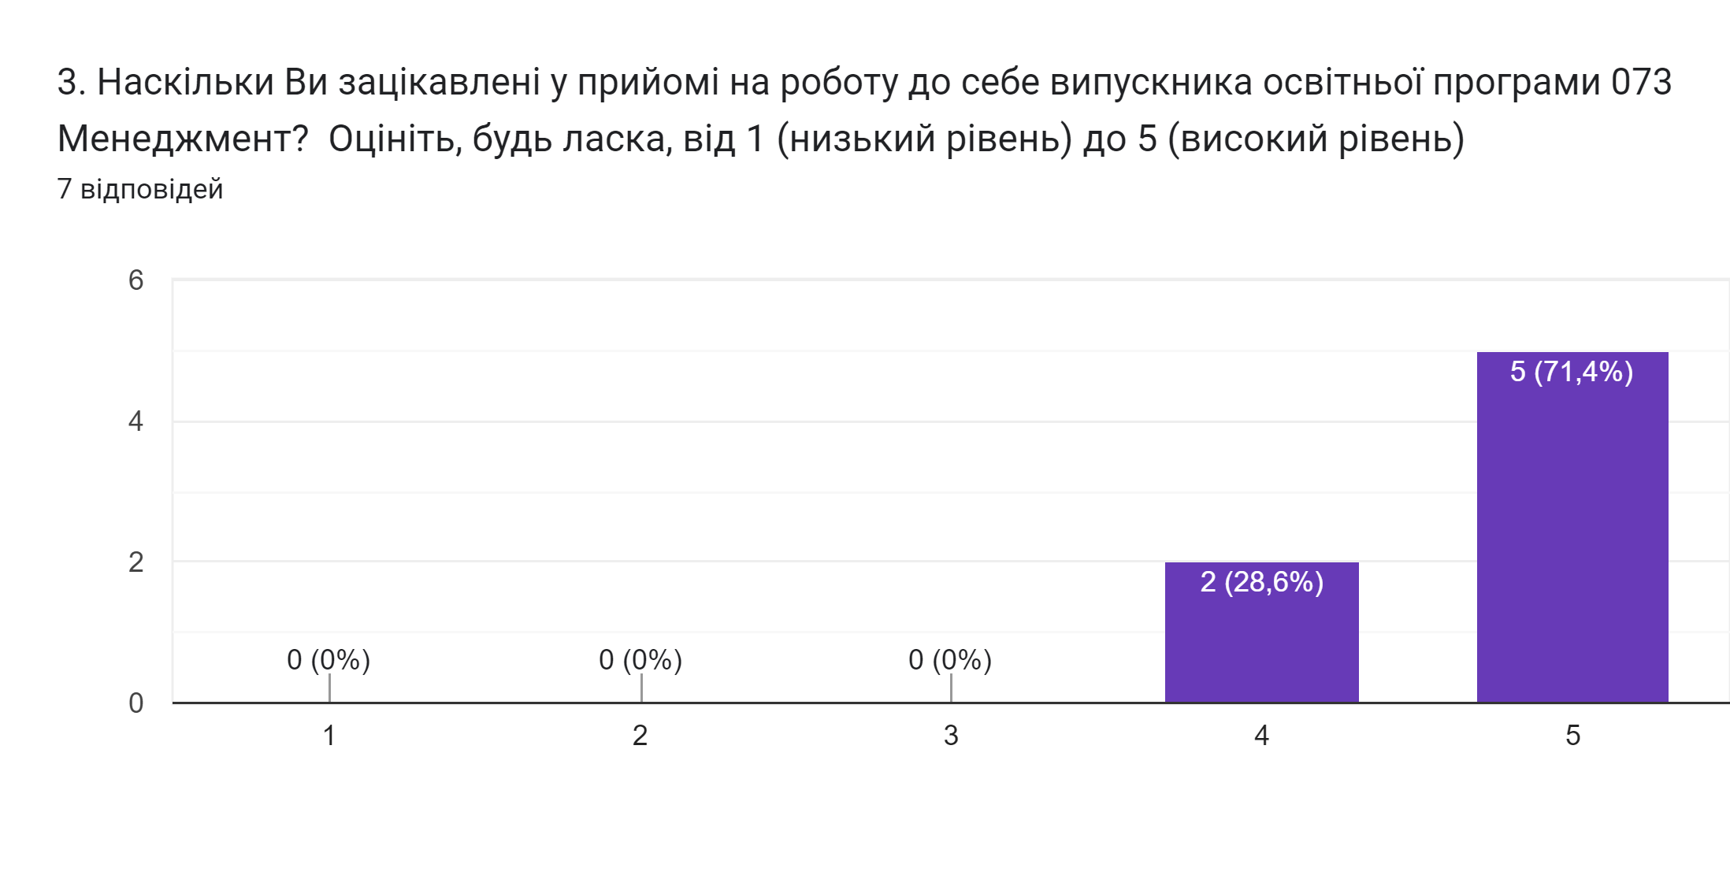

Slide 5
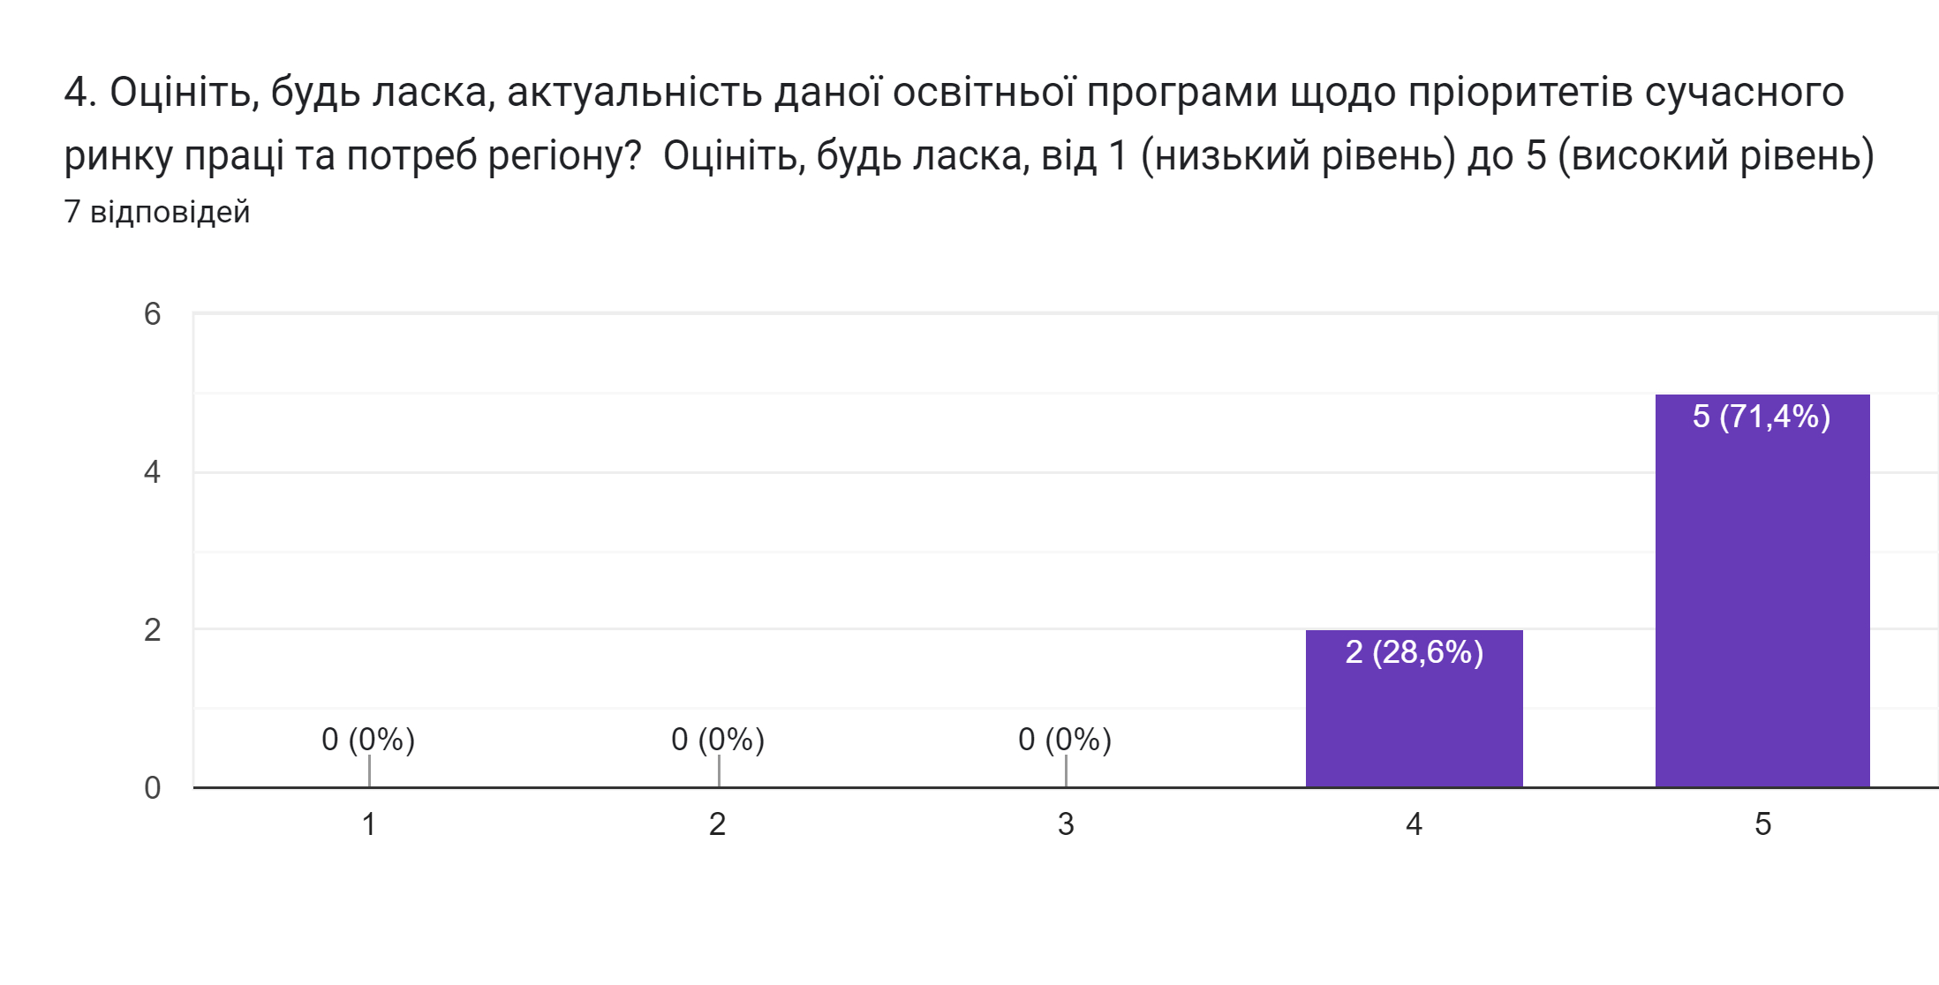

Slide 7
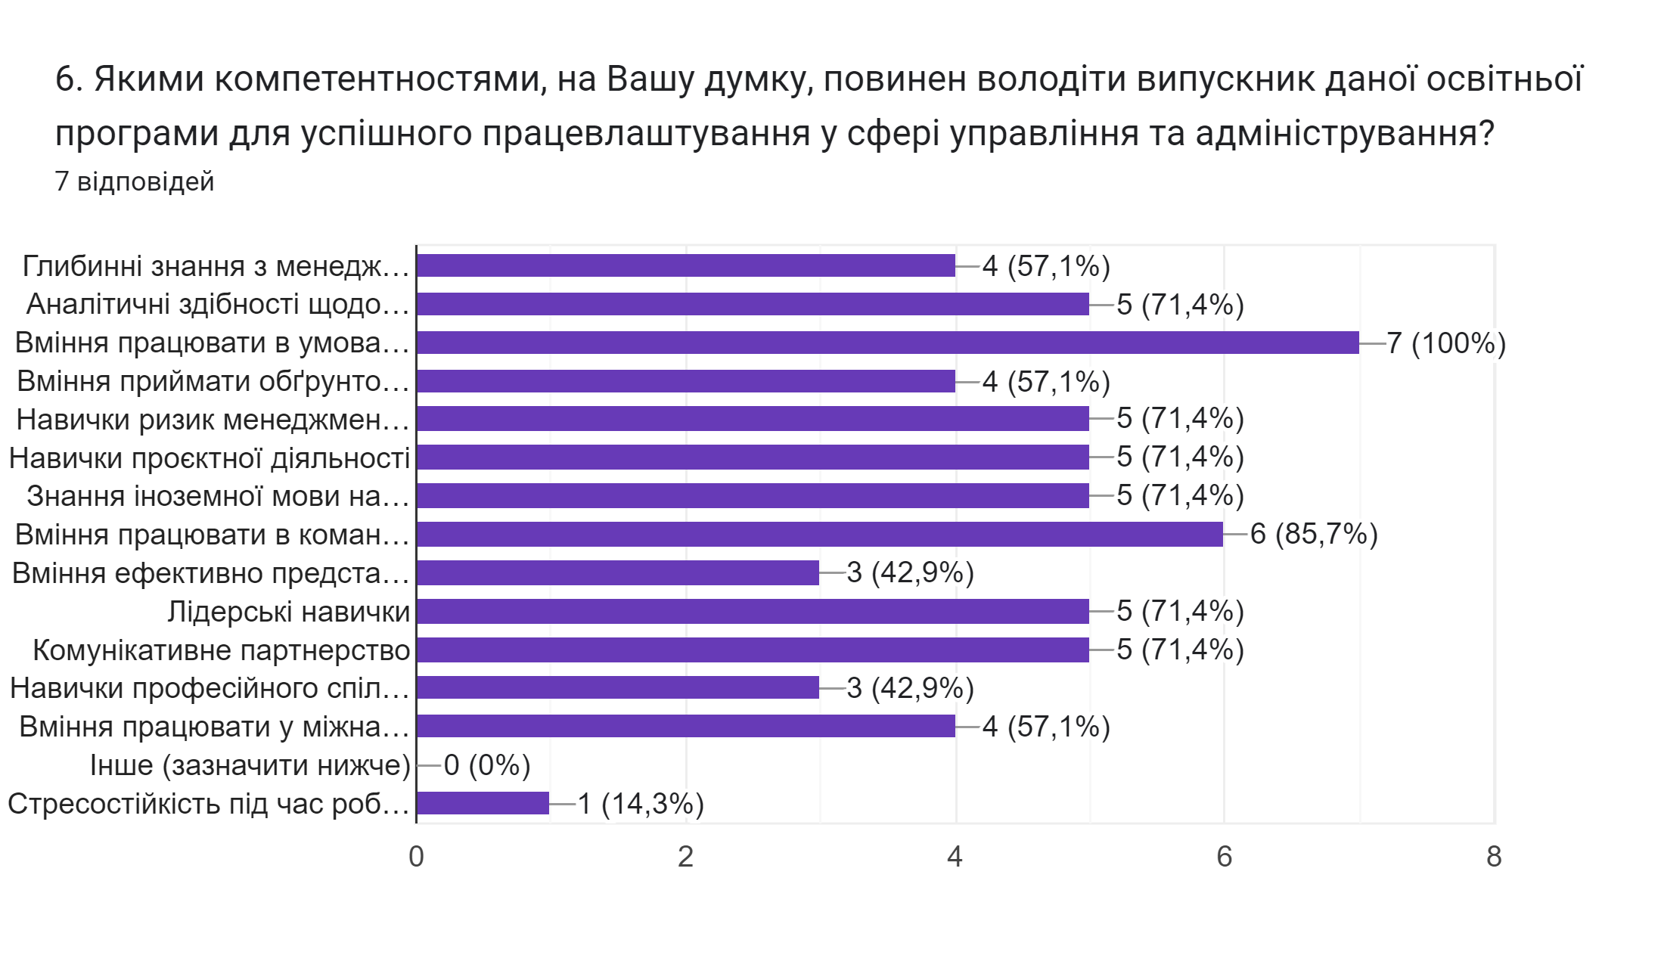

Slide 8
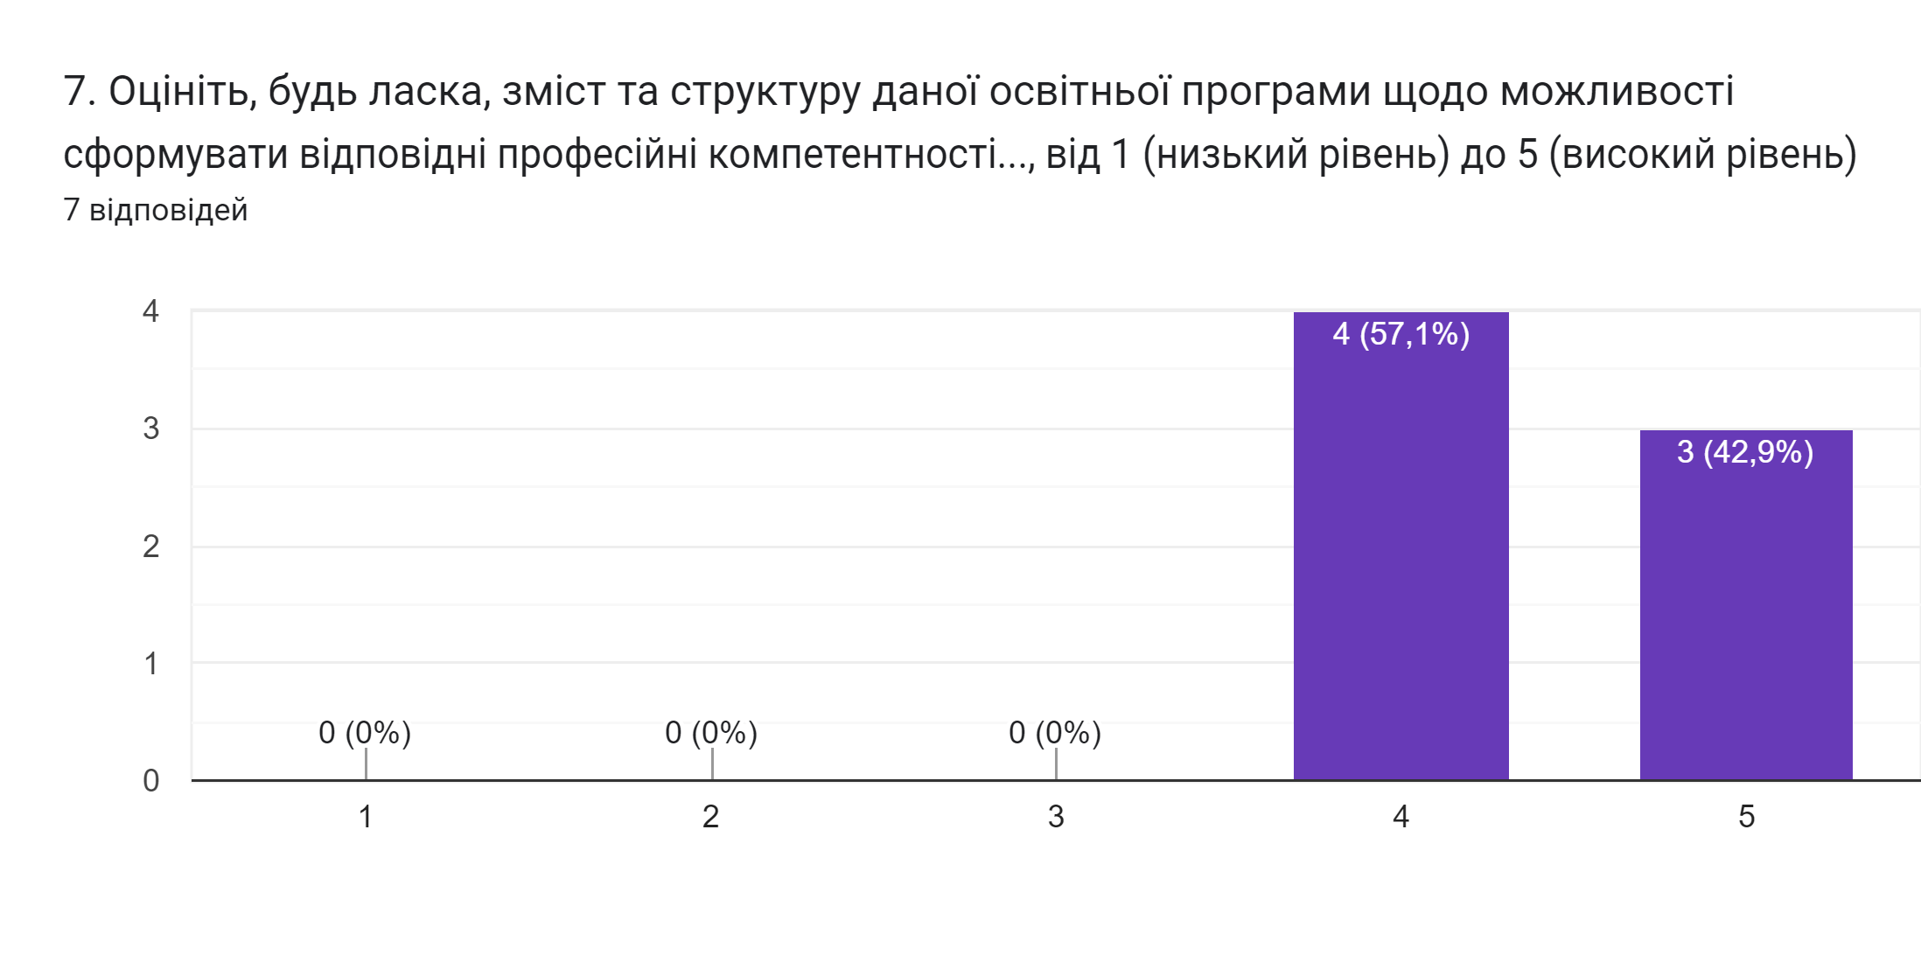

Slide 9
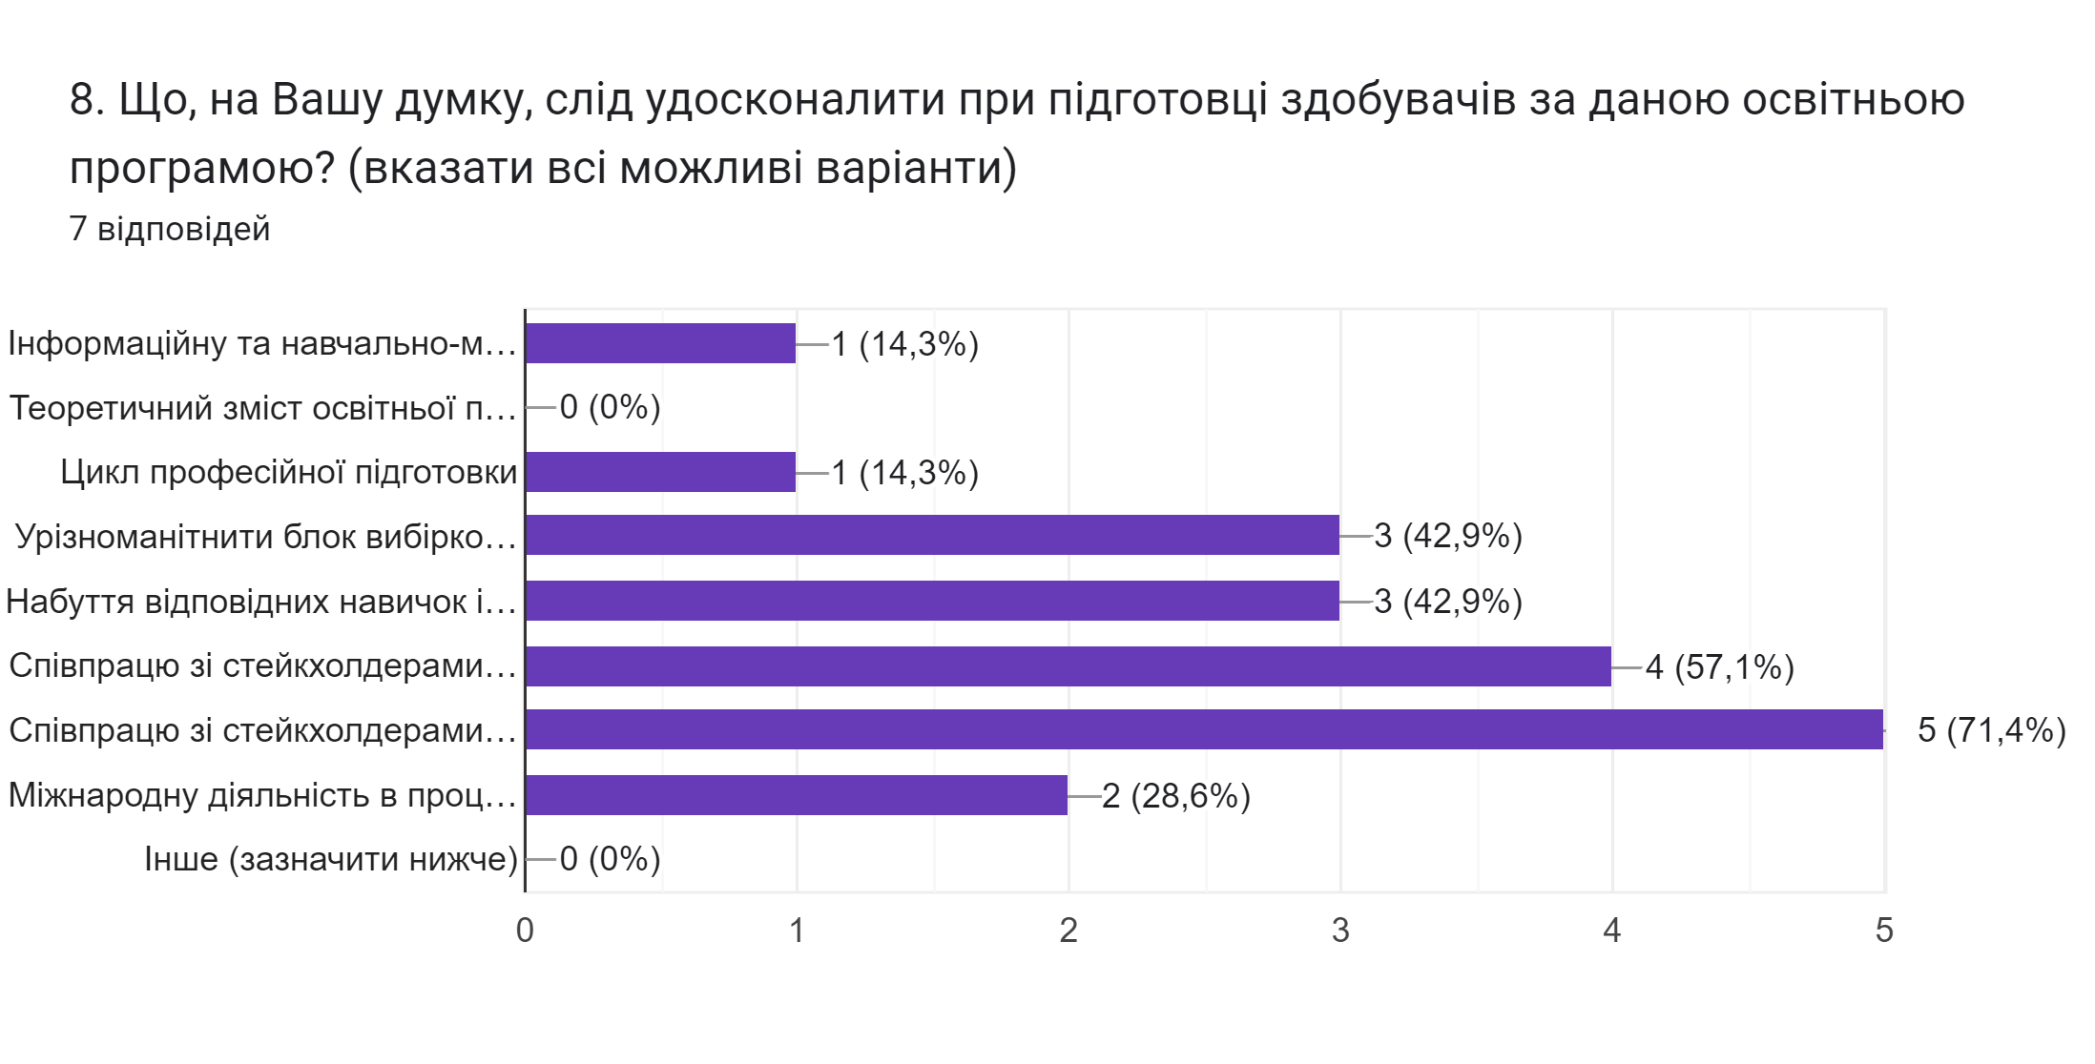

Slide 11
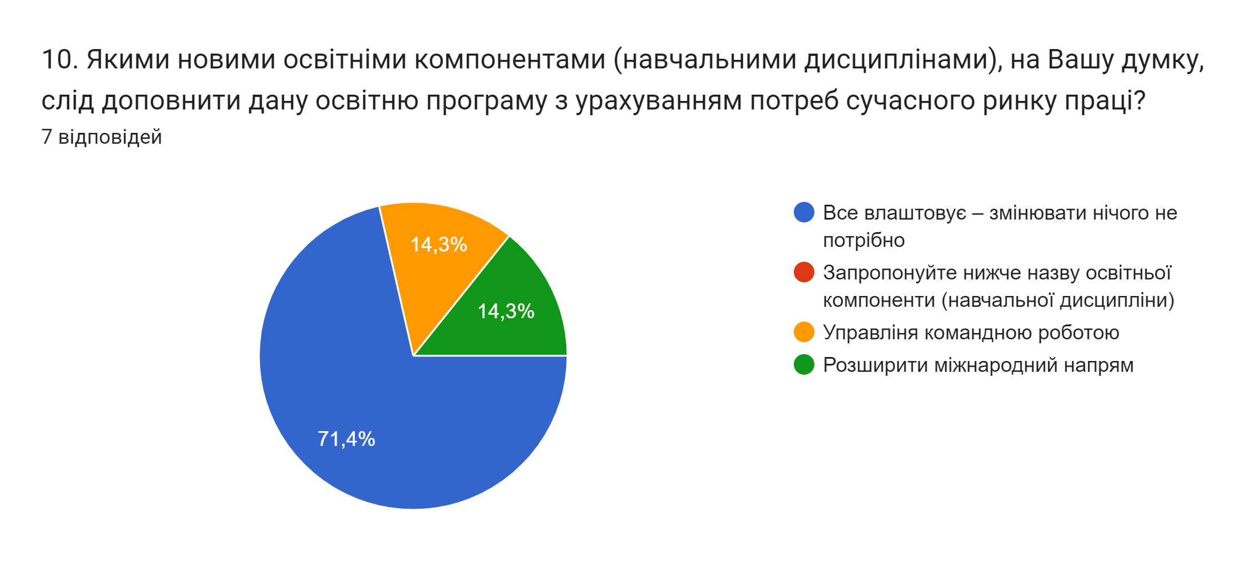

Slide 12
11. Інші побажання щодо покращення якості освітнього процесу та вдосконалення освітньої програми 073 Менеджмент
4 відповіді
Відмовитись від мейджорів та повернутись до єдиної програми. На нашу думку, мейджори можливі тільки для магістрів.
Успіхів випускникам!
Підсилити практичну підготовку
Чекаємо на роботу майбутніх менеджерів!

Slide 13
12. Для зворотного зв'язку вкажіть, будь ласка, Ваші контактні дані (за бажанням)
Усі учасники опитування виявили бажання зберігати анонімність у проходженні опитування

Slide 14
Кафедра менеджменту та адміністрування Національний університет «Чернігівська політехніка»
Дякуємо за увагу!

